Slide 1
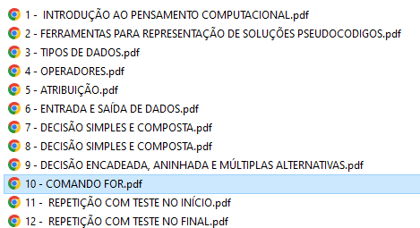
INTRODUÇÃO À PROGRAMAÇÃO ESTRUTURADA EM C

Slide 2

CRÉDITO DIGITAL

Slide 3
TEMA DE HOJE: ESTRUTURAS DE REPETIÇAO
(FOR – WHILE – DO WHILE)

Slide 4
Definição:
“Uma estrutura de repetição é utilizada quando um trecho do algoritmo, ou até mesmo o algoritmo inteiro, precisa ser repetido. O número de repetições pode ser fixo ou estar atrelado a uma condição. Assim, existem estruturas para tais situações, descritas a seguir.”

Slide 5
Estruturas de repetição são também conhecidas como estruturas de iteração ou laços, elas permitem que uma sequência de comandos seja executada repetidamente, até que determinada condição ou situação seja atendida.

Slide 6
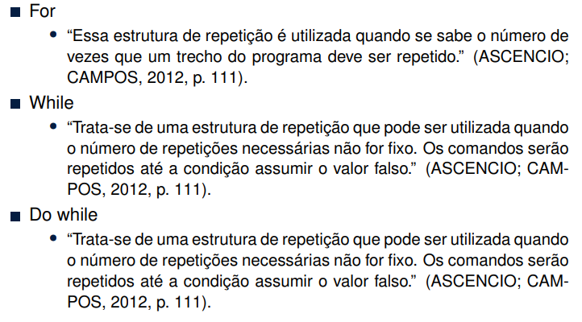

Slide 7
SINTAXE DO COMANDO FOR:
for (iniciar; expressão-lógica; atualização)
{
Bloco ou sequência de comandos a ser repetida
}
// comando após a repetição

Slide 8
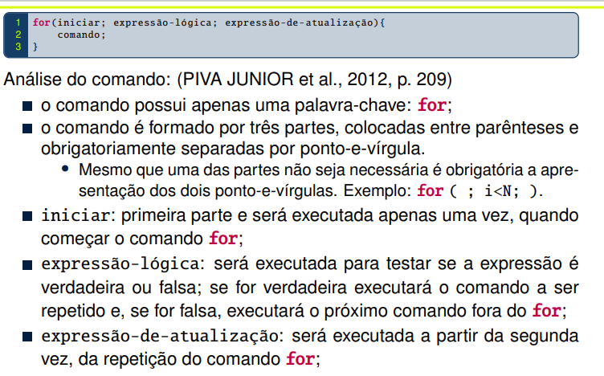

Slide 9
EXEMPLO:
#include <iostream >
using namespace std;
int main () {
for (int x = 3; x > 0; x--)
cout << x << "\n";
}

Slide 10
EXERCÍCIO:
1º) Crie um programa que exiba na tela os números de 1 até 10 na ordem crescente.
2º) Crie um programa que exiba na tela os números de 1 até 10 na ordem decrescente.

Slide 11
1º) SOLUÇÃO
#include <iostream>
using namespace std;
int main(){
int i;
for(i = 1; i <= 10; i++)
cout << i << "\t";
}

Slide 12
2º) SOLUÇÃO
#include <iostream>
using namespace std;
int main(){
int i;
for(i = 10; i > 0; i--)
cout << i << "\t";
}

Slide 13
3º) Mostrar todos números pares de 1 até 10 (inclusive).
4º) Mostrar todos números ímpares de 1 até 10 em ordem descrecente.

Slide 14
3º Solução
#include <iostream>
using namespace std;
int main(){
int i;
for(i = 1; i <= 10; i++)
if(i % 2 == 0){cout << i << "\t";}
}

Slide 15
4º) Solução
#include <iostream>
using namespace std;
int main()
{
int i;
for(i = 10; i > 0; i--)
if(i % 2 == 1){cout << i << "\t";}
}

Slide 16
5º) Mostrar todas as dezenas de 0 até 100 (inclusive) em ordem crescente.
6º) Mostrar todas as centenas de 0 até 1000 (inclusive) em ordem descrescente.

Slide 17
5º) Solução
#include <iostream>
using namespace std;
int main()
{
int i;
for(i = 0; i <= 100; i++)
if(i % 10 == 0){cout << i << "\t";}
}

Slide 18
6º) Solução
#include <iostream>
using namespace std;
int main()
{
int i;
for(i = 1000; i > 0; i--)
if(i % 100 == 0){cout << i << "\t";}
}

Slide 19
7º) Mostrar a soma dos números inteiros e positivos entre 1 e 10 (inclusive).
8º) Mostar a média aritmética da soma dos números inteiros entre e 1 e 10 (incluse)

Slide 20
7º) Solução
#include <iostream>
using namespace std;
int main(){
int i, soma = 0;
for(i = 1; i <= 10; i++)
soma = soma + i;
cout << soma << "\t";
}

Slide 21
8º) Solução
#include <iostream>
using namespace std;
int main() {
float media, i, soma = 0;
for(i = 1; i <= 10; i++)
soma = soma + i;
media = soma/(i - 1);
cout << media << "\t";}

Slide 22
9º) Desenvolva um programa que leia 15 números inteiros e positivos e mostre o maior deles.

Slide 23
9º Solução
#include <iostream>
using namespace std;
int main(){
int i, maior = 0, numero = 0;
for(i = 1; i <= 15; i++)
{cout << "Digite um número \n";
cin >> numero;
if(numero >= maior) maior = numero;}
cout << "O maior número foi " << maior;
}

Slide 24
10º) Crie um algoritmo para calcular potências de números inteiros positivos com expoentes positivos.

Slide 25
10º) Solução
int main() {
int i, base, resultado, expoente;
cout << "Digite o valor da base \n";
cin >> base;
resultado = base;
cout << "Digite o valor do expoente \n";
cin >> expoente;
for(i = 1; i < expoente; i++)
resultado = resultado * base;
cout << "o resultado de base^expoente é \t" << resultado; }

Slide 26
Atividade Autônoma Aura:

Slide 27
Questão 1: Considere o trecho de código a seguir:
int i, r = 1;
for (i = 5; i > 0; i­­) { r = r * i; }
Pode­se dizer que este trecho:
A) Imprime a sequência de números entre 5 e 0;
B) Calcula uma P.A. de início em 5 e razão ­1
C) Calcula uma P.A. de início em 5 e razão 1
D) Calcula uma P.G. de início em 5 e razão ­1
E) Calcula 5!, ou seja, o fatorial de 5

Slide 28
Questão 1: Considere o trecho de código a seguir:
int i, r = 1;
for (i = 5; i > 0; i­­) { r = r * i; }
Pode­se dizer que este trecho:
A) Imprime a sequência de números entre 5 e 0;
B) Calcula uma P.A. de início em 5 e razão ­1
C) Calcula uma P.A. de início em 5 e razão 1
D) Calcula uma P.G. de início em 5 e razão ­1
E) Calcula 5!, ou seja, o fatorial de 5

Slide 29
Questão 2: Considere uma estrutura de comando de repetição com variável de controle:
para ( [ 1 ] ; [ 2 ]; [ 3 ] ) {
// bloco de comandos }
Os elementos demarcados com os números 1, 2 e 3 são respectivamente:
A) valor inicial; expressão de teste; incremento
B) expressão de teste; incremento; valor inicial
C) incremento; valor inicial; expressão de teste
D) valor inicial; incremento; expressão de teste
E) incremento; expressão de teste; valor inicial

Slide 30
Questão 2: Considere uma estrutura de comando de repetição com variável de controle:
para ( [ 1 ] ; [ 2 ]; [ 3 ] ) {
// bloco de comandos }
Os elementos demarcados com os números 1, 2 e 3 são respectivamente:
A) valor inicial; expressão de teste; incremento
B) expressão de teste; incremento; valor inicial
C) incremento; valor inicial; expressão de teste
D) valor inicial; incremento; expressão de teste
E) incremento; expressão de teste; valor inicial

